Slide 1
BÀI 11
THỰC HÀNH
ĐỌC LƯỢC ĐỒ ĐỊA HÌNH TỈ LỆ LỚN
VÀ LÁT CẮT ĐỊA HÌNH ĐƠN GIẢN.

Slide 2
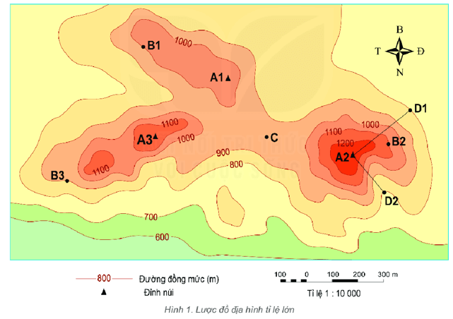
I. Đọc lược đồ địa hình tỉ lệ lớn.

Slide 3
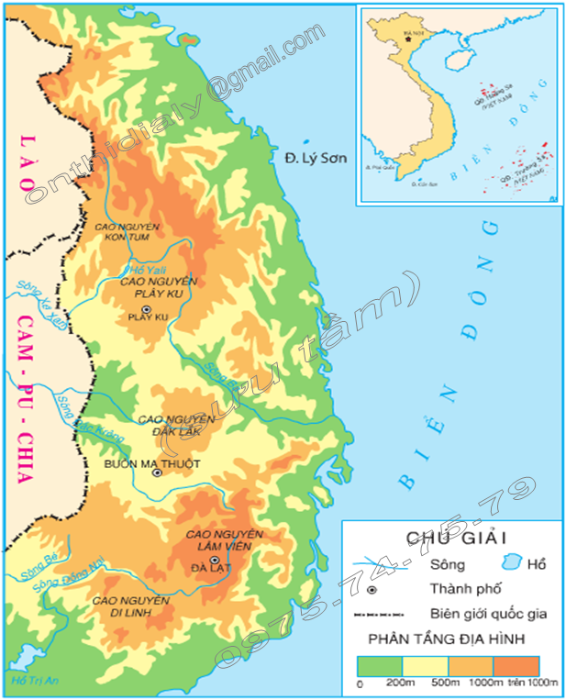
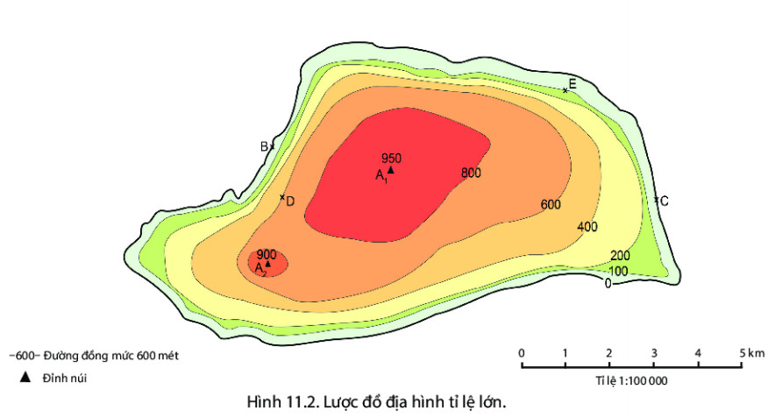

Slide 4
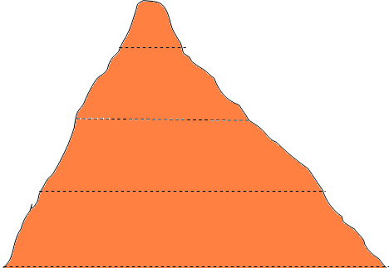




Đường đồng mức

Slide 5
.A
.B
.C
200

Slide 6
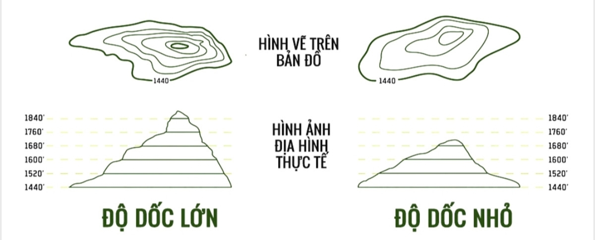
1440
1440
1840
1840
1680
1680
1600
1600
1520
1520
1440
1440
- Các đường đồng mức gần nhau: Độ dốc lớn
- Các đường đồng mức cách xa nhau: Độ dốc nhỏ

Slide 7
TỈ LỆ 1: 100.000
Bản đồ (lược đồ) tỉ lệ lớn có tỉ lệ lớn hơn 1: 200.000

Slide 8
1. Cách đọc lược đồ địa hình tỉ lệ lớn
Tính được khoảng cách thực tế giữa các điểm dựa vào tỉ lệ lược đồ.
Căn cứ vào các đường đồng mức, ta có thể tính ra độ cao của các địa điềm trên lược đồ.
1
3
Căn cứ vào độ gần hay xa nhau của đường đồng mức, ta biết được độ dốc của địa hình.
4
Xác định khoảng cách độ cao giữa các đường đồng mức.
2

Slide 9
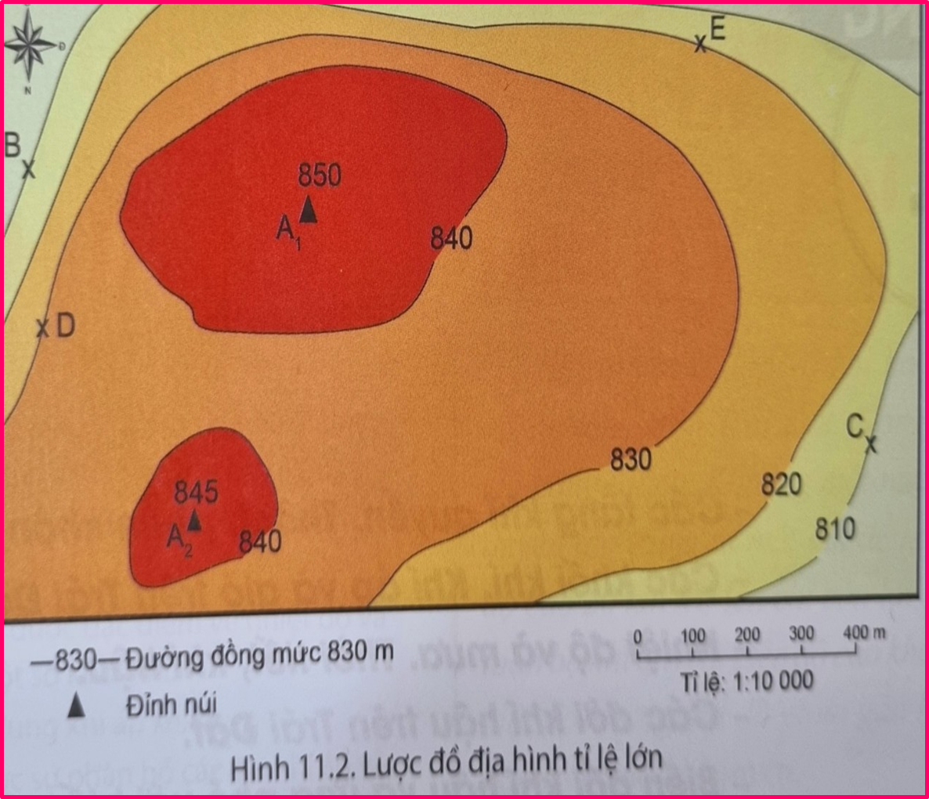
THẢO LUẬN NHÓM HOÀN THÀNH PHIẾU HỌC TẬP SỐ 1

Slide 10
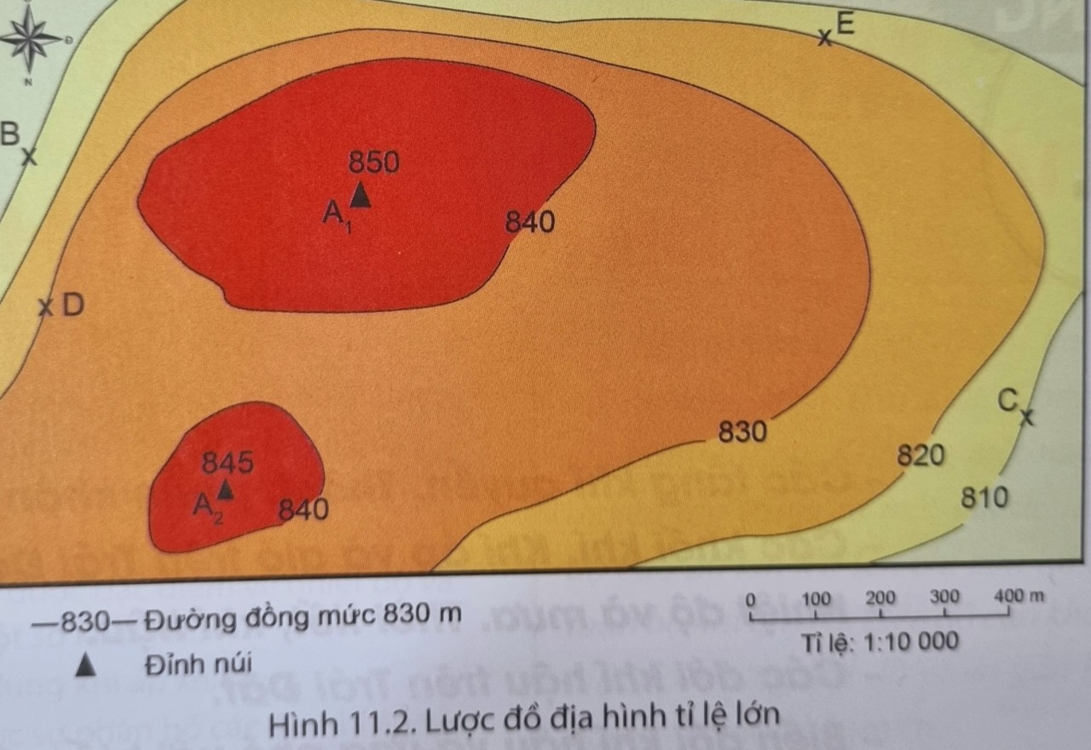
1. Khoảng cách độ cao giữa các đường đồng mức là 10m
2. Độ cao của các điểm:
B = C = 810 m
D = 830 m
E = 820 m
3. A1 = 850m; A2 = 845 m. Đỉnh A1 > A2
4. Từ A1 đến B dốc hơn từ A1 đến C vì các đường đồng mức gần nhau hơn.

Slide 12
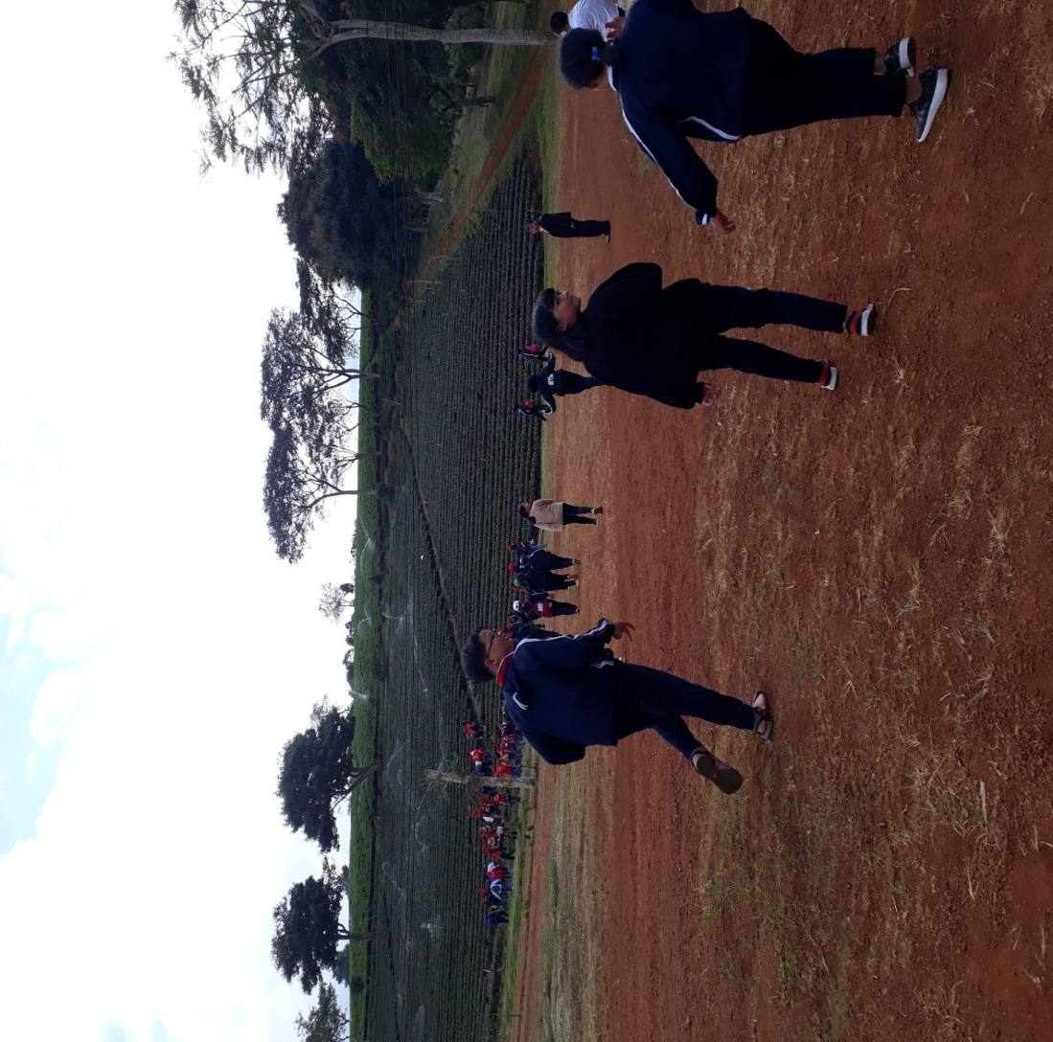
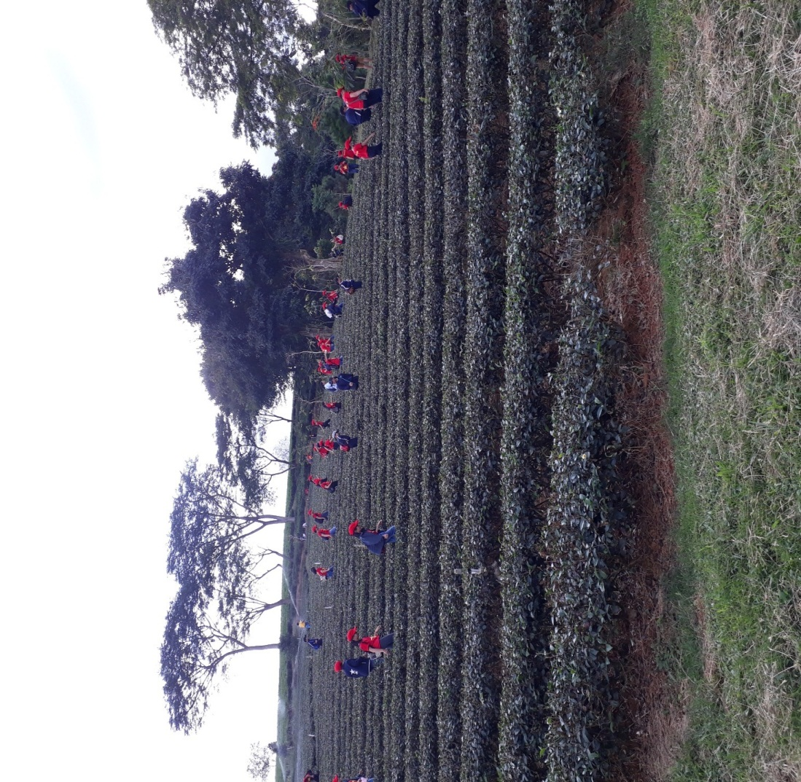
HS TRƯỜNG LỘC SƠN TRẢI NGHIỆM TẢI ĐỒI CHÈ XÃ ĐAMBRI - TUẦN VĂN HÓA TRÀ – TƠ LỤA BẢO LỘC

Slide 13
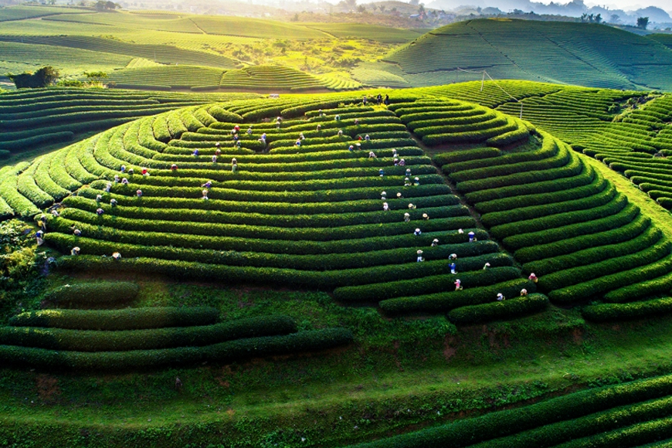
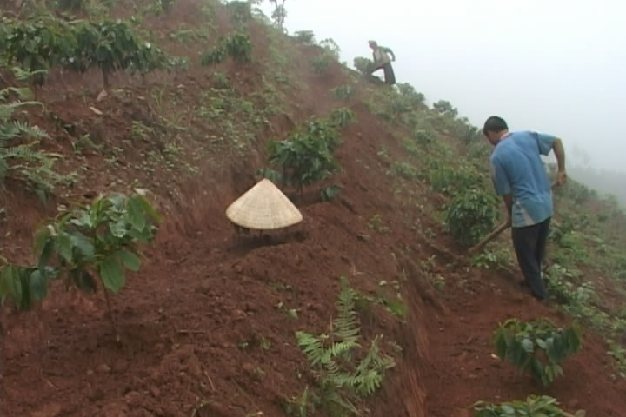
TRỒNG CÂY THEO ĐƯỜNG ĐỒNG MỨC

Slide 14
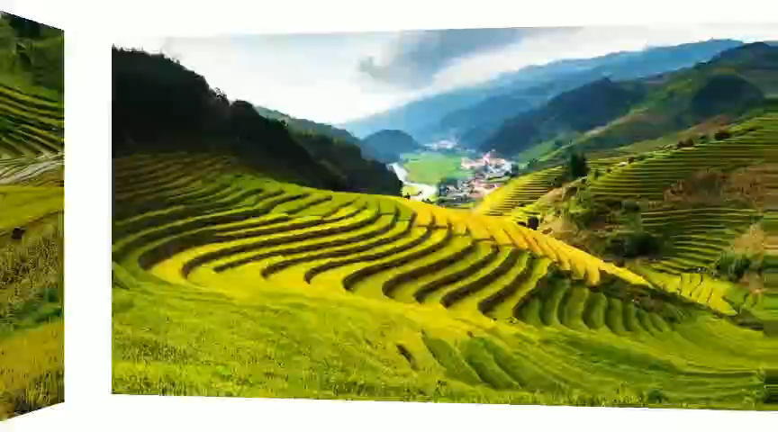

Slide 15
II. LÁT CẮT ĐỊA HÌNH
Lát cắt địa hình là cách thức thể hiện đặc điểm của bề mặt địa hình thực tế lên mặt phẳng dựa vào các đường đồng mức và thang màu sắc. Lát cắt cho chúng ta thấy được đặc điểm địa hình của một khu vực theo một hướng cụ thể.

Slide 16
II. LÁT CẮT ĐỊA HÌNH
CÁCH ĐỌC LÁT CẮT ĐỊA HÌNH:
+ Xác định được điểm bắt đầu và điểm cuối của lát cắt.
+ Từ hai điểm mốc này, biết được hướng lát cắt, những điểm độ cao, dạng địa hình đặc biệt, biến đổi độ dốc của địa hình.
+ Mô tả sự thay đổi của địa hình từ điểm đầu đến điểm cuối lát cắt.
+ Dựa vào tỉ lệ lát cắt, tính khoảng cách giữa các địa điểm.

Slide 17
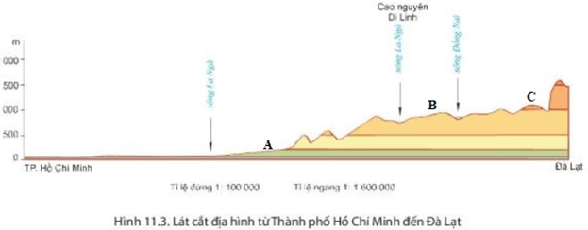
Dựa vào hình 11.3, em hãy:
- Cho biết lát cắt lần lượt đi qua những địa hình nào?
- Trong các điểm A, B, C, điểm nào có độ cao thấp nhất và độ cao cao nhất.

Slide 18
- Lát cắt đi qua những địa hình: đồng bằng, cao nguyên.
- Trong các điểm A, B, C:
+ Điểm C có độ cao cao nhất.
+ Điểm A có độ cao thấp nhất.

Slide 19



LUYỆN TẬP
TRÒ CHƠI HỘP QUÀ BÍ MẬT

Slide 20






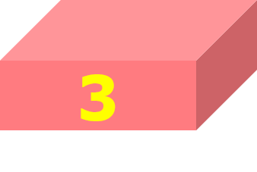
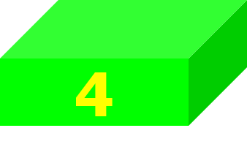



Slide 21
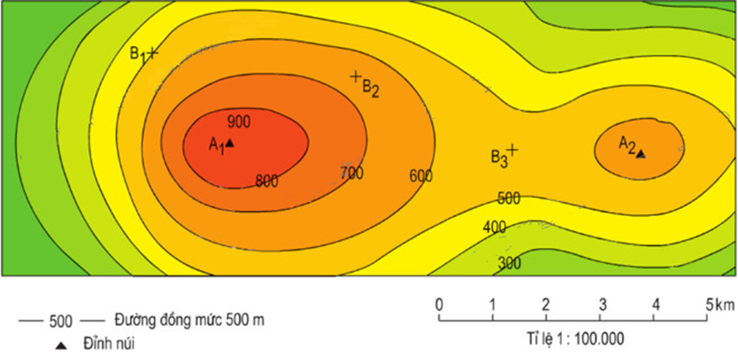
Cuộc đua kì thú
HS nào trả lời nhanh nhất và chính xác nhất sẽ giành chiến thắng
Dựa vào lược đồ, em hãy cho biết:
1. Độ cao của đỉnh núi A1, A2, B2
2. Tính khoảng cách theo đường chim bay từ đỉnh núi A1 đến đỉnh núi A2, biết khoảng cách trên lược đồ từ đỉnh núi A1 đến đỉnh núi A2 là 7.5 cm
A 1: 900 m; A2 > 600m; B2: 650 m Từ đỉnh núi A1 đến đỉnh núi A2: 750.000cm =7.5km
TỈ LỆ 1: 100.000

Slide 22

HƯỚNG DẪN VỀ NHÀ
Học bài, làm bài tập trong sách bài tập
Trả lời câu hỏi phần 2: lát cắt địa hình

Slide 23



Slide 24









Những đường đồng mức càng gần nhau thì địa hình càng …..
dốc
Chúc mừng bạn được 1 điểm thưởng
GO HOME

Slide 25
Để thể hiện độ cao độ cao địa hình trên bản đồ, người ta dung thang màu hoặc….
Đường đồng mức
Phần thưởng của bạn là tràng vỗ tay
GO HOME

Slide 26
Trong các tỉ lệ bản đồ sau đây, tờ bản đồ nào có mức độ chi tiết cao nhất?
A. 1: 7.500
B. 1:15.000
C. 1: 200.000
D. 1: 1.000.000.
A. 1: 7500
GO HOME
Quà của bạn là 1 cây bút

Slide 27
Căn cứ nào sau đây không dùng để xác định độ cao tuyệt đối của các địa điểm trên bản đồ?
A. Đường đồng mức.
B. Kí hiệu thể hiện độ cao.
C. Phân tầng màu.
D. Kích thước của kí hiệu.
D. Kích thước của kí hiệu.
Quà của bạn là 10 điểm
GO HOME

